Slide 1

SEMINARIO DE LENGUAJES
OPCIÓN ANDROID
Primeros pasos con Android
Mg. Corbalán Leonardo, Esp. Delía Lisandro

Slide 2
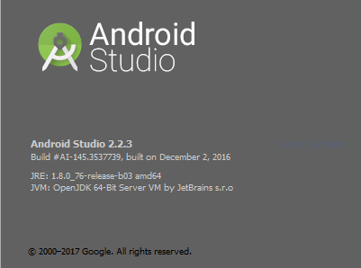
Android Studio es un IDE para la plataforma Android y reemplazó a Eclipse como el IDE oficial para el desarrollo de aplicaciones para Android. La primera versión estable fue publicada en diciembre de 2014.
Instrucciones sobre descarga e instalación en:
https://developer.android.com/studio/index.html
Notes:
Primera versión de Android año 2008 (version 1.0). La primera versión con nombre fue Cupcake en 2009 (version 1.5)

Slide 3
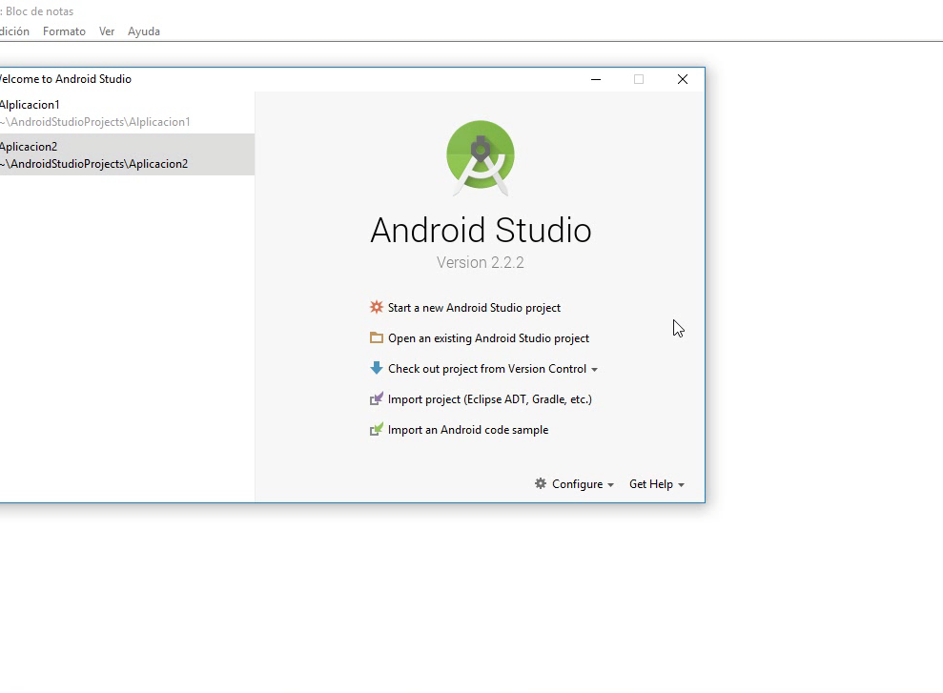
Hacer clic en Configure / SDK Manager

Slide 4
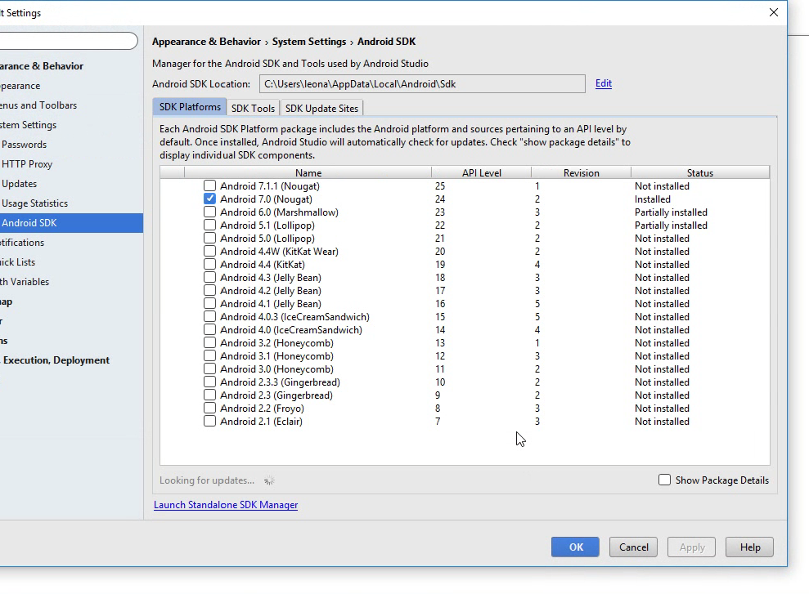
Hacer clic en Configure / SDK Manager
Android 7.0 instalado
Android 6.0 parcialmente instalado
Android 5.1 parcialmente instalado

Slide 5
Hacer clic en Configure / SDK Manager
Es recomendable instalar las APIs de las versiones 21 y superiores si se desea aprovechar Instant Run sobre un dispositivo con alguna de estas versiones de Android
Desarrollar aplicaciones para versiones antiguas de Android NO requiere instalar las APIs correspondientes a esas versiones

Slide 6
Hacer clic en Configure / SDK Manager
Hacer clic aquí

Slide 7
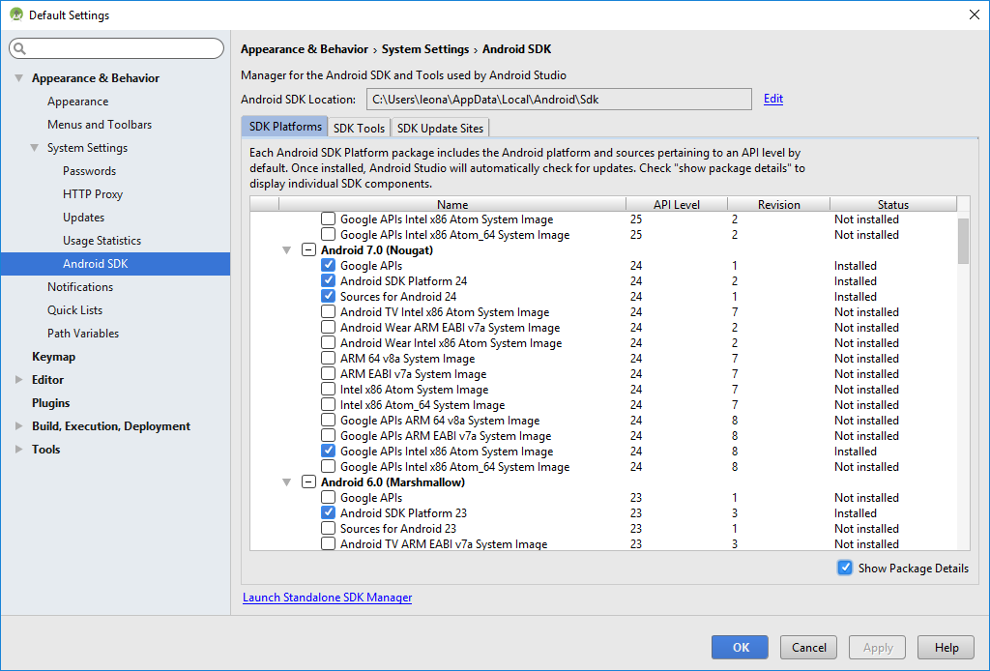
Se recomienda al menos instalar la plataforma y las fuentes del nivel API con el que se compilarán las aplicaciones

Slide 8
Opcionalmente puede instalar Google APIs para acceder a los servicios Google (map, sing-in, places, etc.)

Slide 9
Todas estas imágenes pertenecen a dispositivos que podemos emular para correr y depurar las aplicaciones que desarrollemos

Slide 10
Es conveniente emular dispositivos x86 para aprovechar el acelerador Haxm

Slide 11
Tener instalada la plataforma de la API 23, nos permite correr y depurar las aplicaciones que desarrollemos en un dispositivo con Android 6.0
Presionar en el botón Cancel

Slide 12
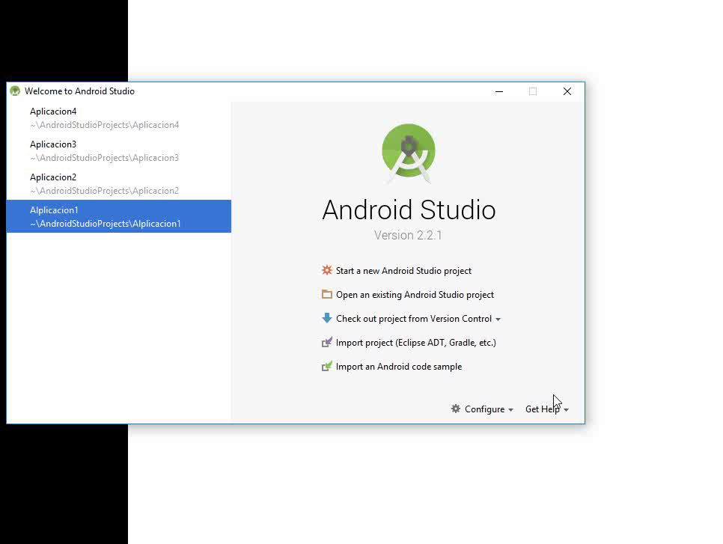
Hacer clic en Start a new Android Studio project y elegir el nombre de la aplicación

Slide 13
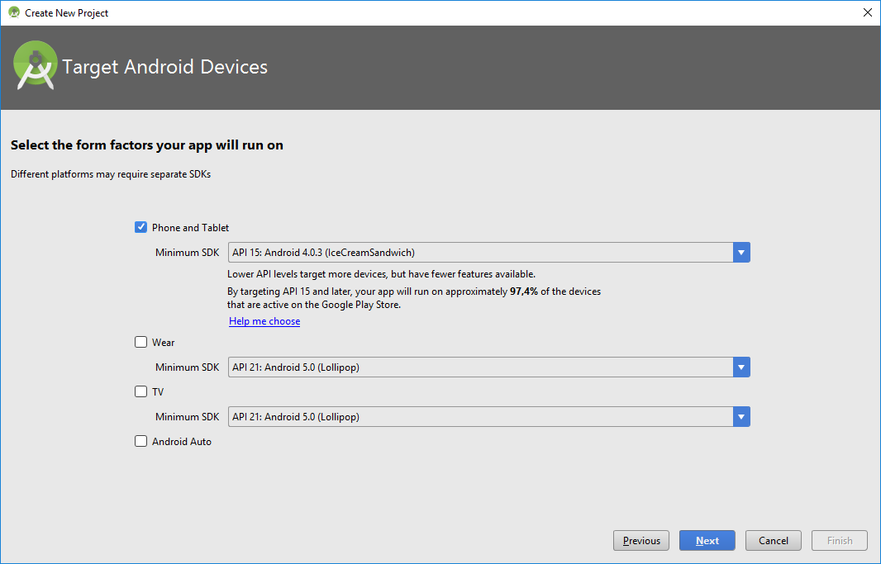
Tildar Phone and Tablet y
Elegir Minimum SDK: API 15

Slide 14
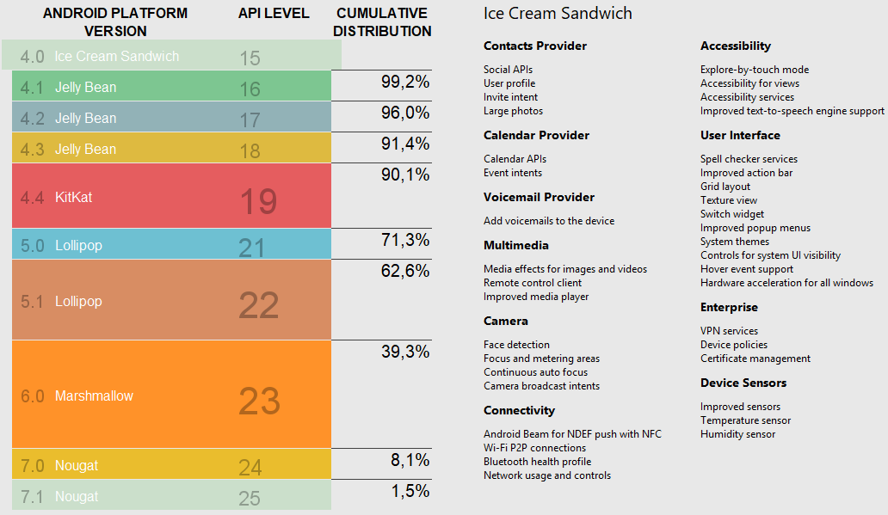
Si se selecciona help me choose en la ventana anterior se despliega esta información que puede ayudarnos a elegir la versión mínima soportada por nuestra aplicación

Slide 15
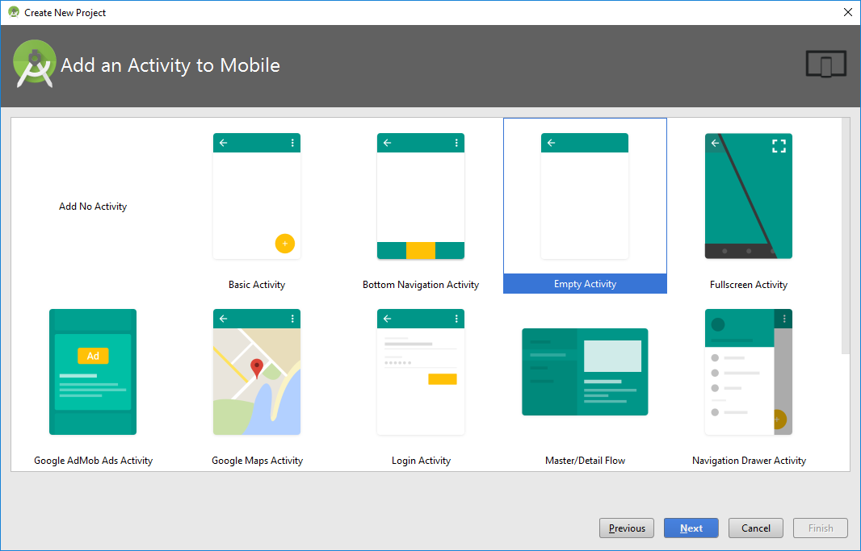
En esta ventana elegir Empty Activity

Slide 16
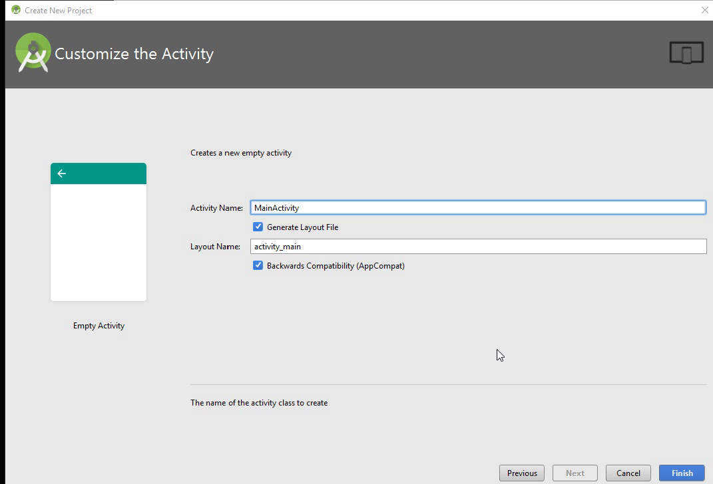
Dejar el Activity Name que propone y presionar Finish

Slide 17
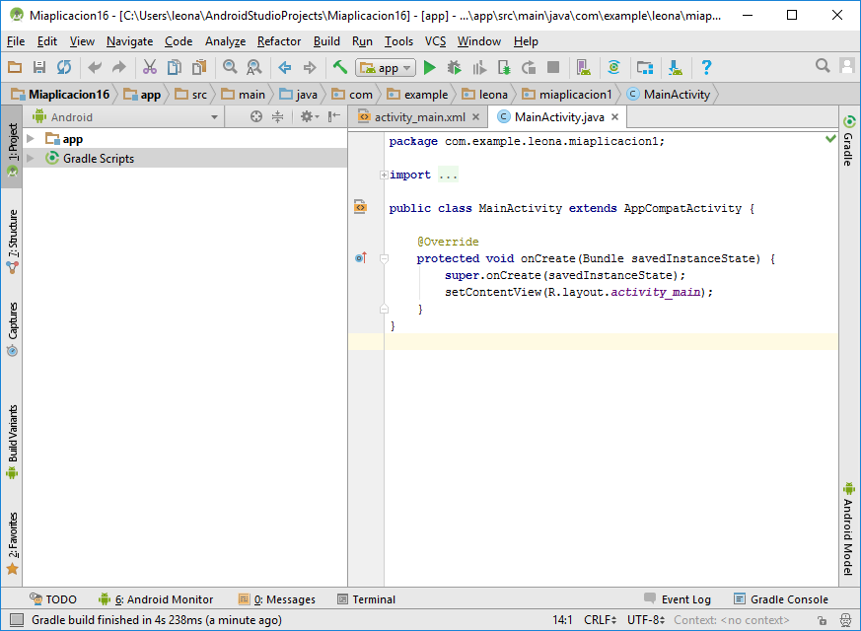
Conociendo la interfaz del IDE

Slide 18
Barra de herramientas

Slide 19
Barra de navegación

Slide 20
Ventana del editor

Slide 21
Ventana de herramientas

Slide 22
Barra de estado

Slide 23
Observe el comportamiento al colocar el puntero del mouse sobre este ícono o al hacer clic reiteradas veces sobre el mismo

Slide 24
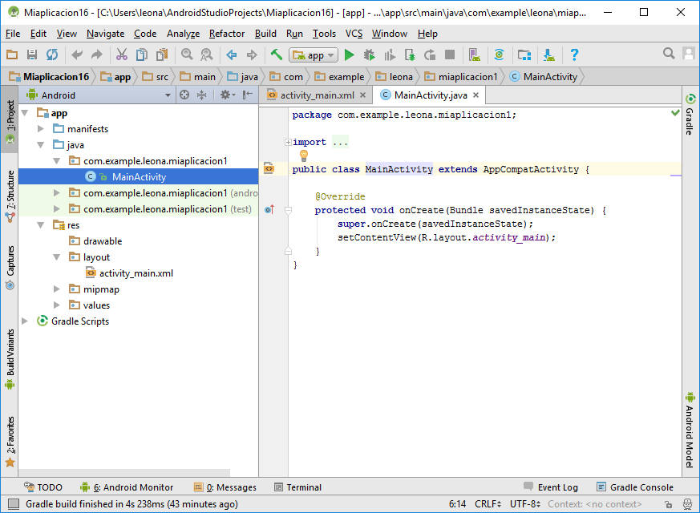
Definición de la clase que constituye la Actividad

Slide 25
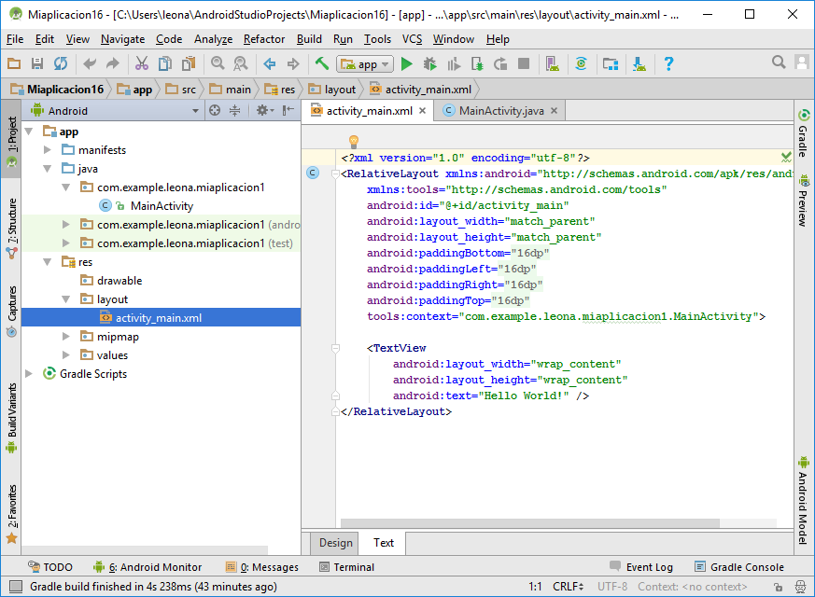
Definición de la vista de la Actividad

Slide 26
Ejecución de la aplicación en el emulador

Slide 27
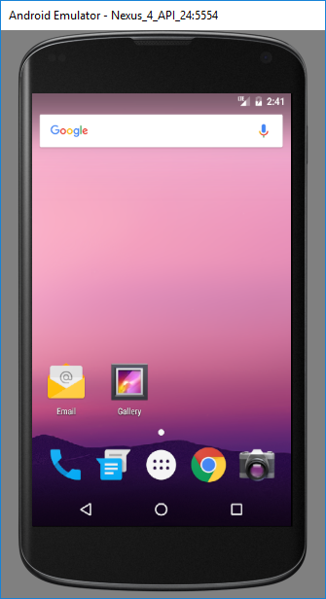
Inicie el AVD Manager y corra el emulador del dispositivo Nexus 4 (API 19) previamente instalado

Slide 28
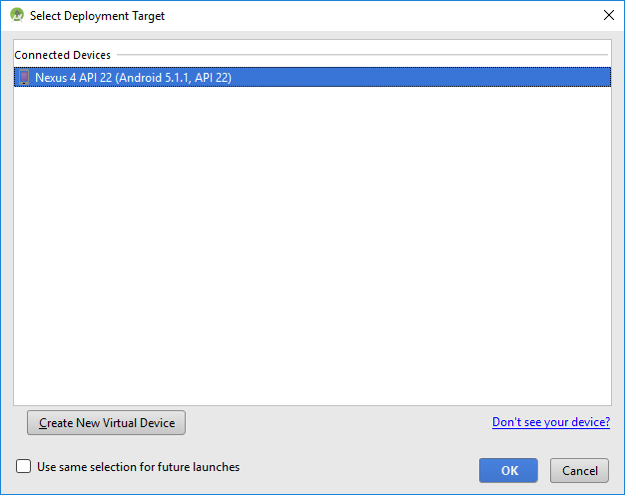
Hacer click en Run (Mayus + F10)
Elegir el dispositivo virtual que está corriendo

Slide 29
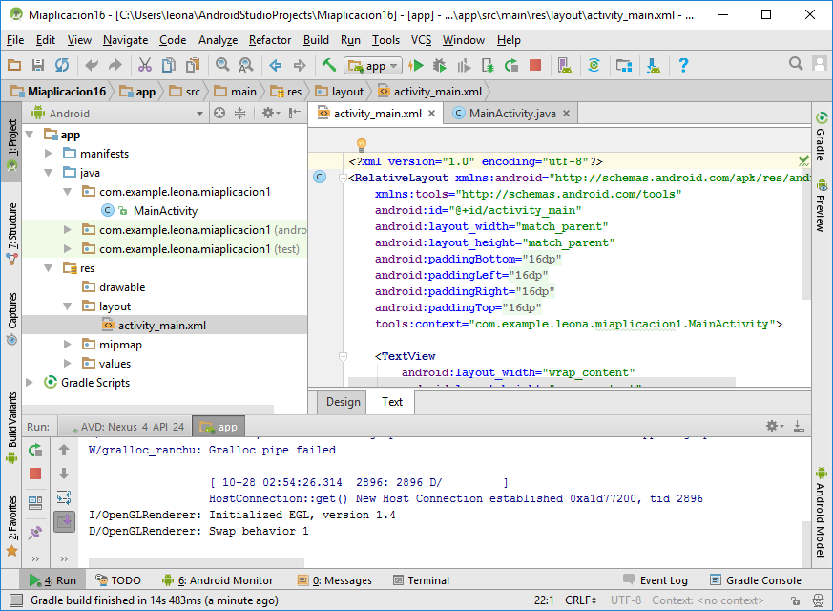
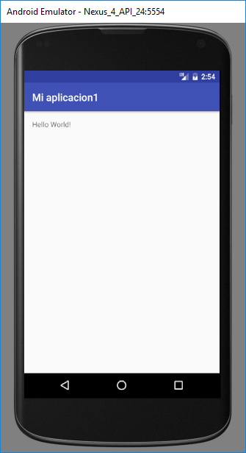
Es posible detener la aplicación haciendo clic aquí

Slide 30
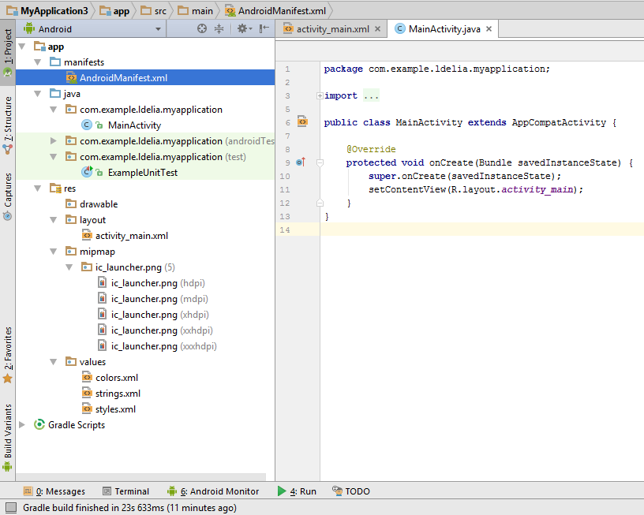
AndroidManifest.xml
Toda aplicación debe tener el archivo AndroidManifest.xml.
Proporciona al S.O. información esencial de la aplicación, para que esta pueda ser ejecutada.

Slide 31
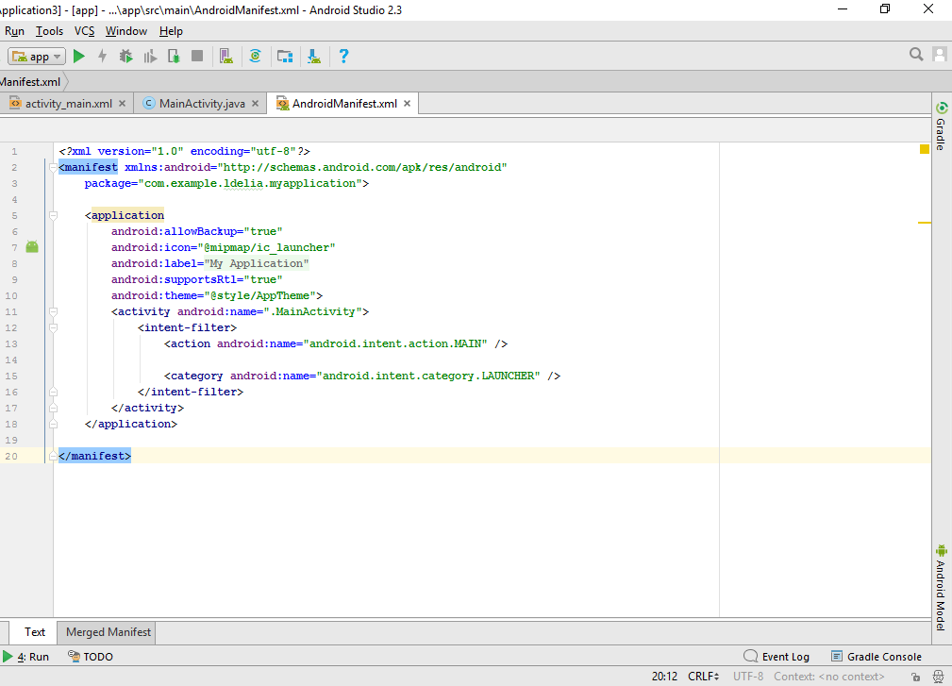
AndroidManifest.xml

Slide 32
AndroidManifest.xml
Identificador único de la aplicación

Slide 33
AndroidManifest.xml
Cuando esta propiedad vale true se hace un respaldo de los datos de la aplicación en la cuenta de GoogleDrive del usuario

Slide 34
AndroidManifest.xml
Ícono de la aplicación

Slide 35
AndroidManifest.xml
Título de la aplicación

Slide 36
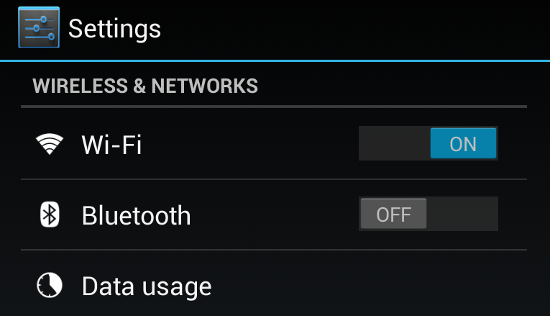
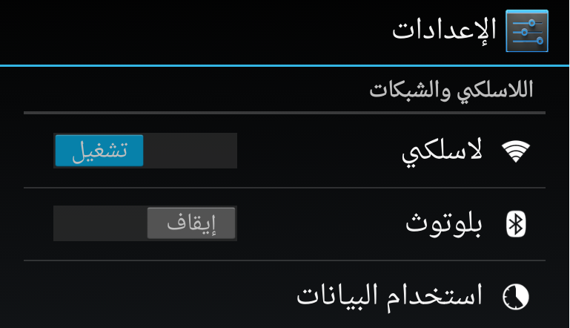
AndroidManifest.xml
Si la opción está habilitada, en caso de que el usuario configure el dispositivo con un idioma de lectura de derecha a izquierda (Right To Left) la interfaz se acomodará automáticamente

Slide 37
AndroidManifest.xml
Tema de estilos de la aplicación.
En clases posteriores estudiaremos este tema

Slide 38
AndroidManifest.xml
Además, describe como está compuesta la aplicación.
Más adelante estudiaremos que existen 4 tipos de componentes posibles (Activities, Services, Broadcast receivers, Content Providers)

Slide 39
AndroidManifest.xml
Información para el S.O. de cómo se invoca a la actividad.
Lo estudiaremos también próximamente.

Slide 40
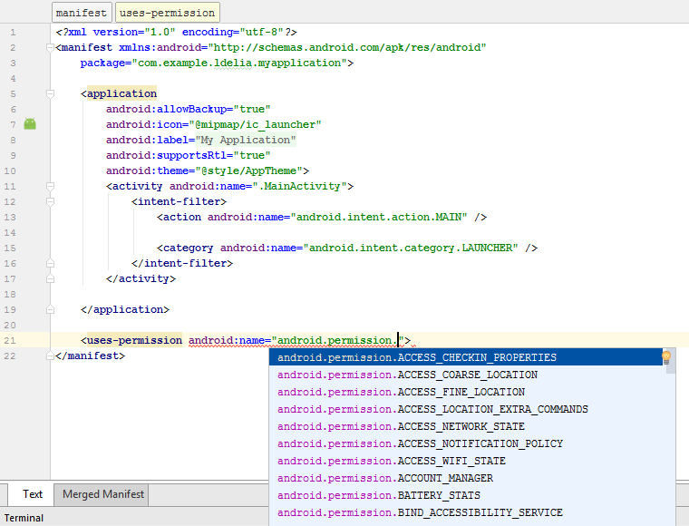
Permisos de usuario en AndroidManifest.xml
Permisos que el usuario debe aceptar para que la aplicación pueda acceder a un recurso

Slide 41
Permisos de usuario en AndroidManifest.xml
Permisos que el usuario debe aceptar para que la aplicación pueda acceder a un recurso

Slide 42
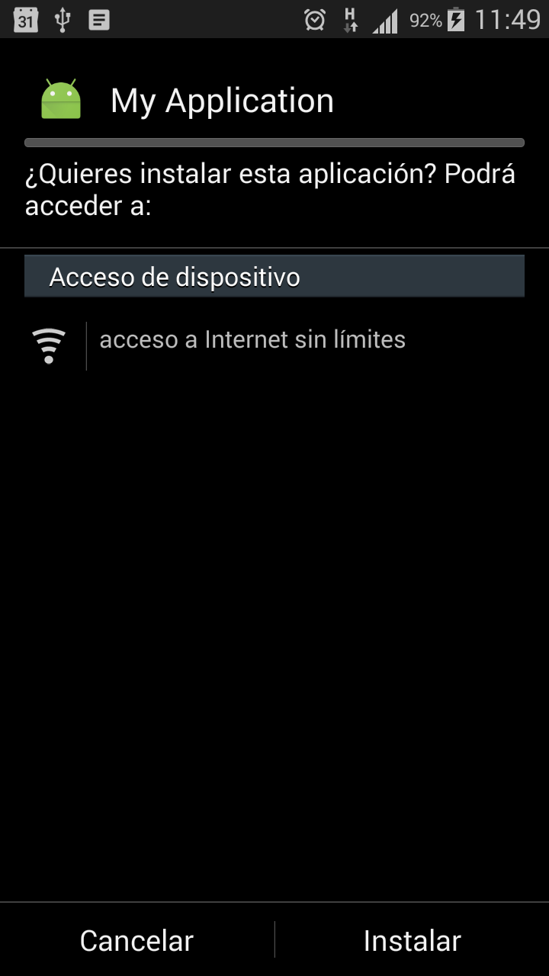
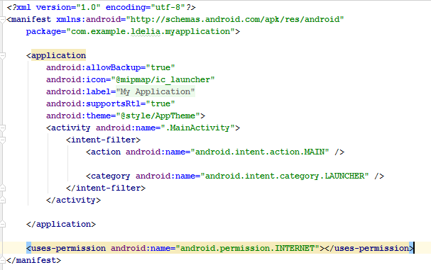
Permisos de usuario en AndroidManifest.xml
Ejemplo de acceso a internet

Slide 43
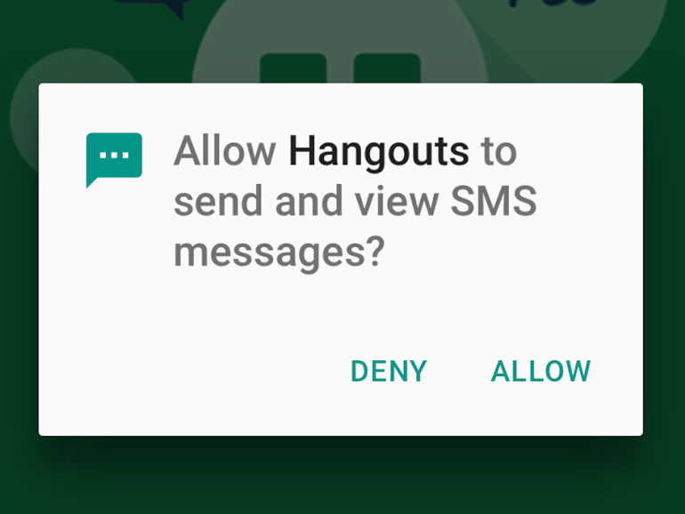
Permisos de usuario en AndroidManifest.xml
En versiones inferiores a Android 6 el usuario acepta los permisos en el momento de la instalación
Desde Android 6 los usuarios aceptan los permisos cuando la aplicación se está ejecutando.
  Simplifica el proceso de instalación.
  El usuario tiene mayor control. Puede aceptar algunos permisos y otros no

Slide 44
Durante el curso se seguirá analizando el contenido del archivo AndroidManifest, a medida que se introduzcan nuevos conceptos

